Slide 1


Design Choices
Unsere Design Entscheidungen
Flüge
Flüge anlegen und bearbeiten
Drohnen+Akkus
Bestand verwaltung
Checklisten
Checklisten Erstellung
Nutzerverwaltung
Für Admins

Slide 2
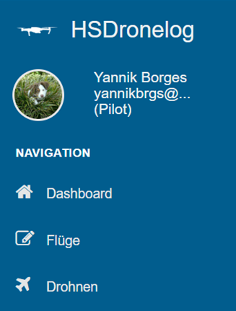

SHOWCASING
Design Choices
Farbe

Slide 3
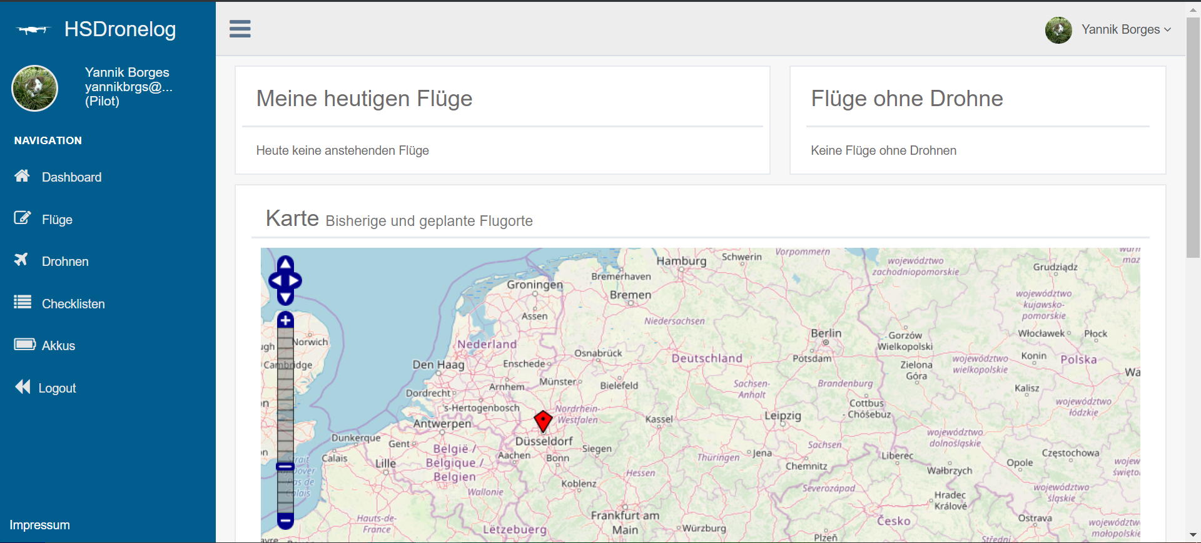

Slide 4
Design Choices
Unsere Design Entscheidungen
Flüge
Flüge anlegen und bearbeiten
Drohnen+Akkus
Bestand verwaltung
Checklisten
Checklisten Erstellung
Nutzerverwaltung
Für Admins

Slide 5
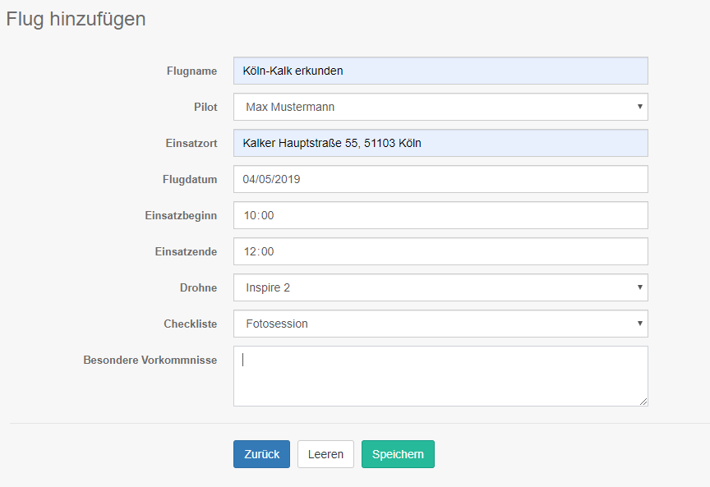
Flug
Hinzufügen
Die Hauptfunktion der Webseite, hier plant man seinen Flug und bestimmt welche Drohne man ausleihen will.

Slide 6
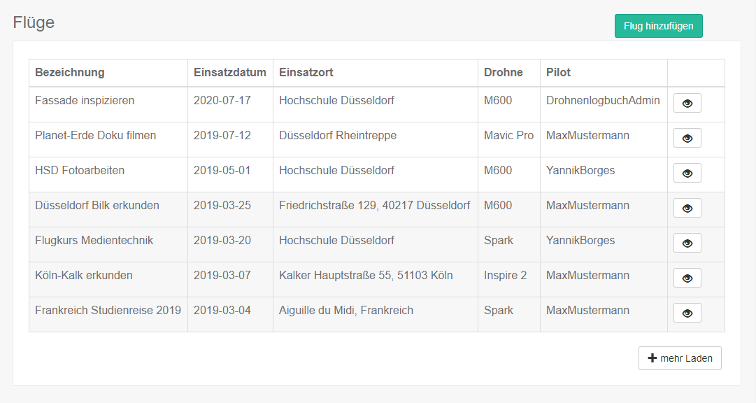
Flug
Übersicht
Hier erhält man eine Übersicht über alle Flüge die man schon getätigt hat und noch fliegen wird.
An der farblichen Markierung erkennt man auch ob ein Flug schon vergangen ist oder noch bevor steht

Slide 7
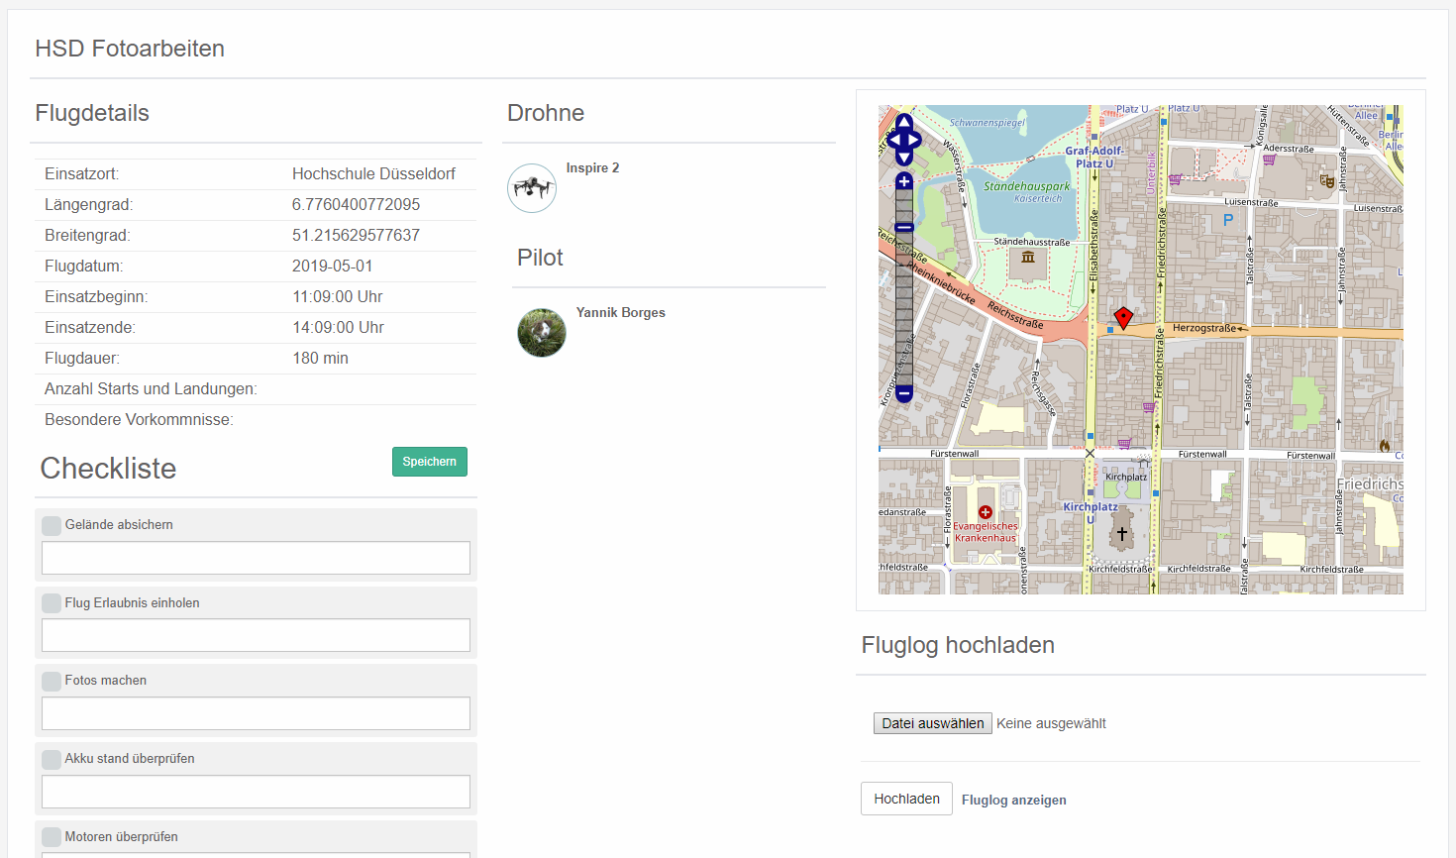

Alle Informationen auf einen Blick.
Hier kann man nun auch die Checklisten abarbeiten.

Slide 8
Design Choices
Unsere Design Entscheidungen
Flüge
Flüge anlegen und bearbeiten
Drohnen und Akkus
Bestand verwaltung
Checklisten
Checklisten Erstellung
Nutzerverwaltung
Für Admins

Slide 9
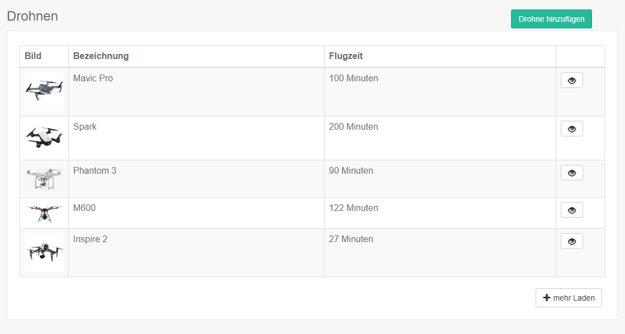
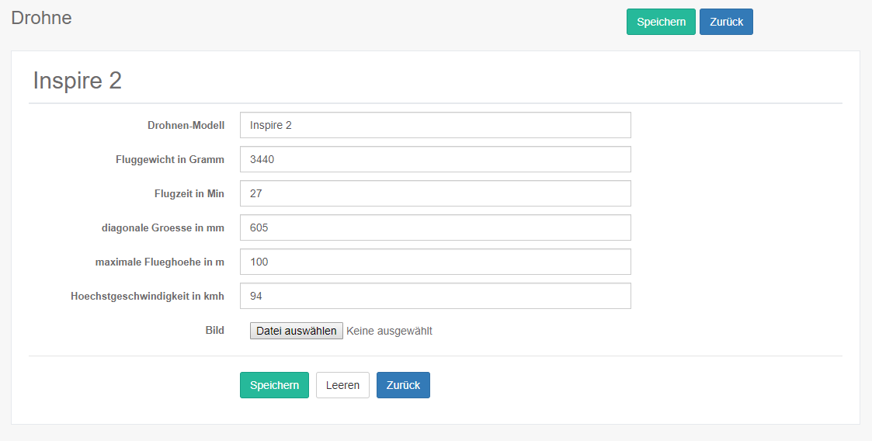
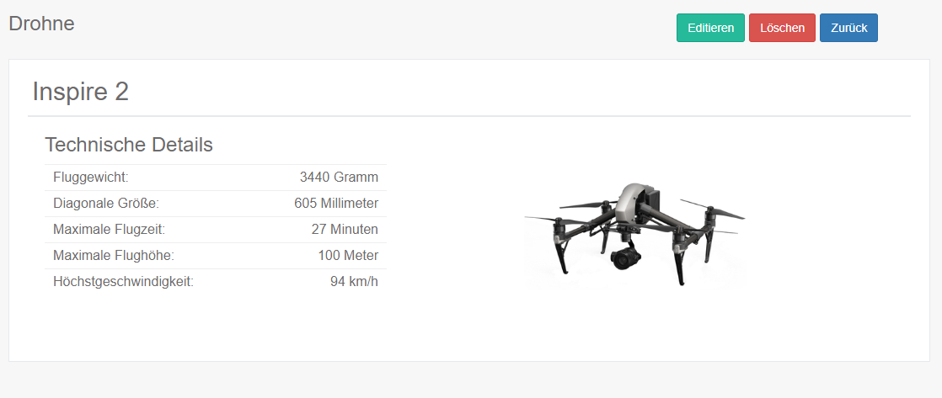
Drohnen
Hier trägt das Unternehmen die Drohnen ein die es besitzt. Diese rohnen können dann von usern ausgeliehen warden.

Slide 10
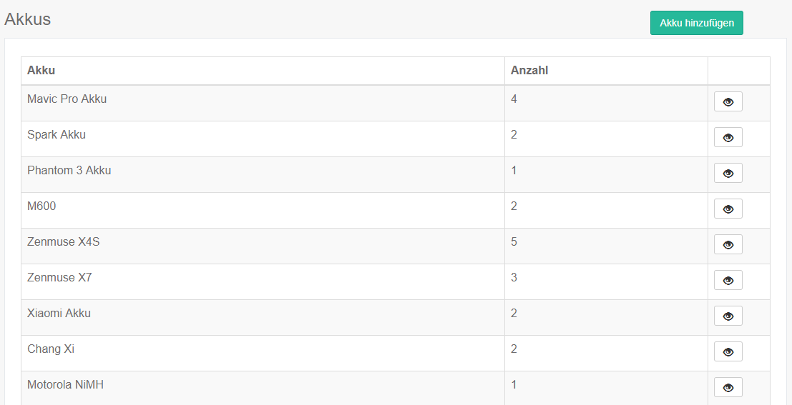
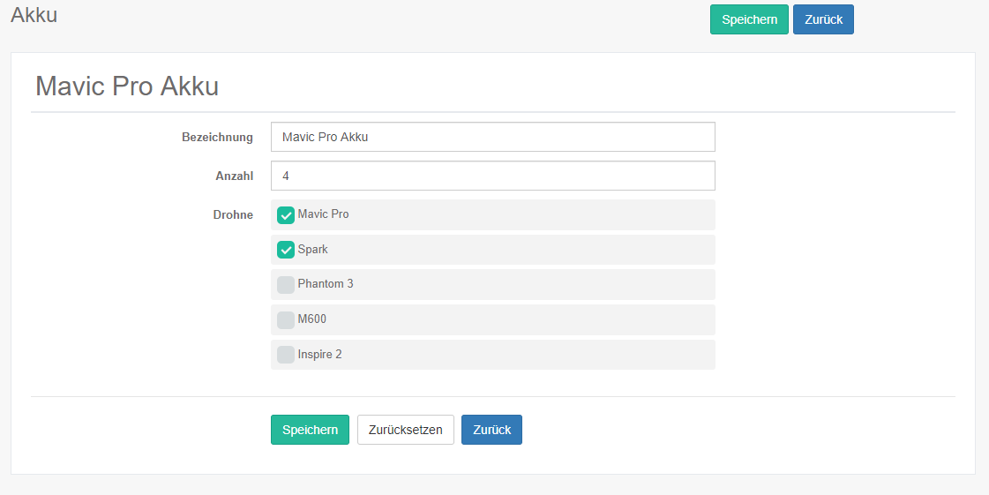
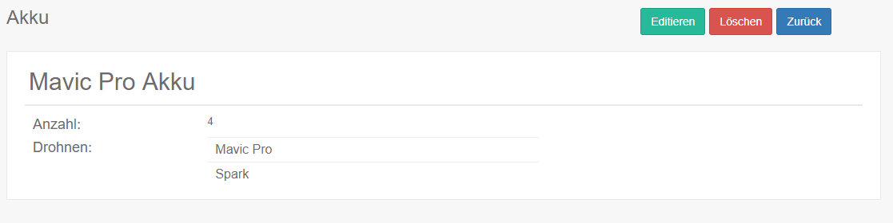
Akkus
Da ein Unternehmen auch eine begrenzte Zahl an Akkus hat werden sie in diesen Views verwaltet.

Slide 11
Design Choices
Unsere Design Entscheidungen
Flüge
Flüge anlegen und bearbeiten
Drohnen+Akkus
Bestand verwaltung
Checklisten
Checklisten Erstellung
Nutzerverwaltung
Für Admins

Slide 12
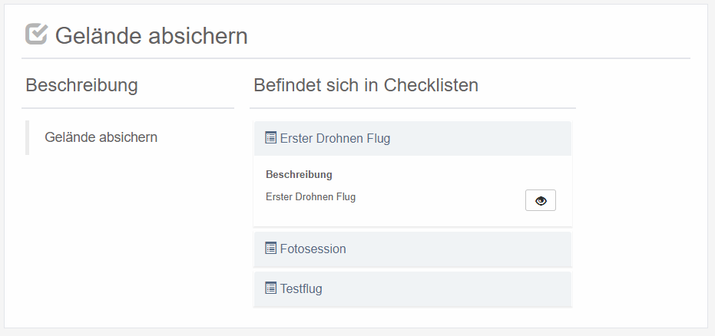
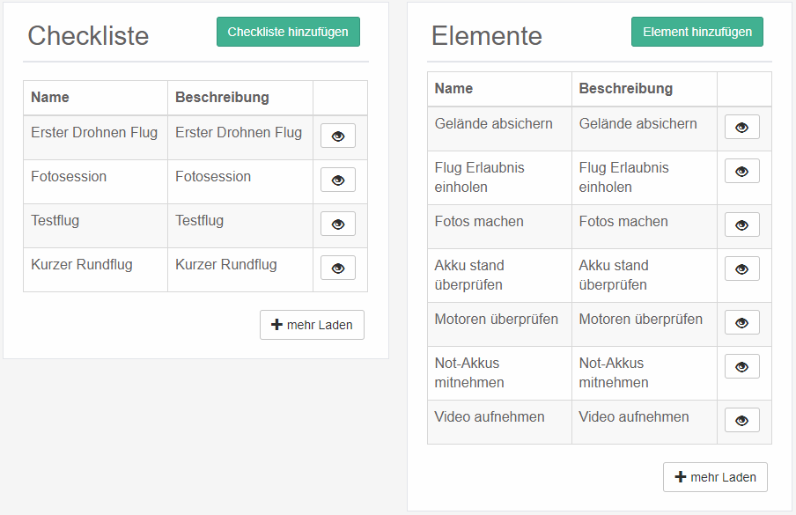
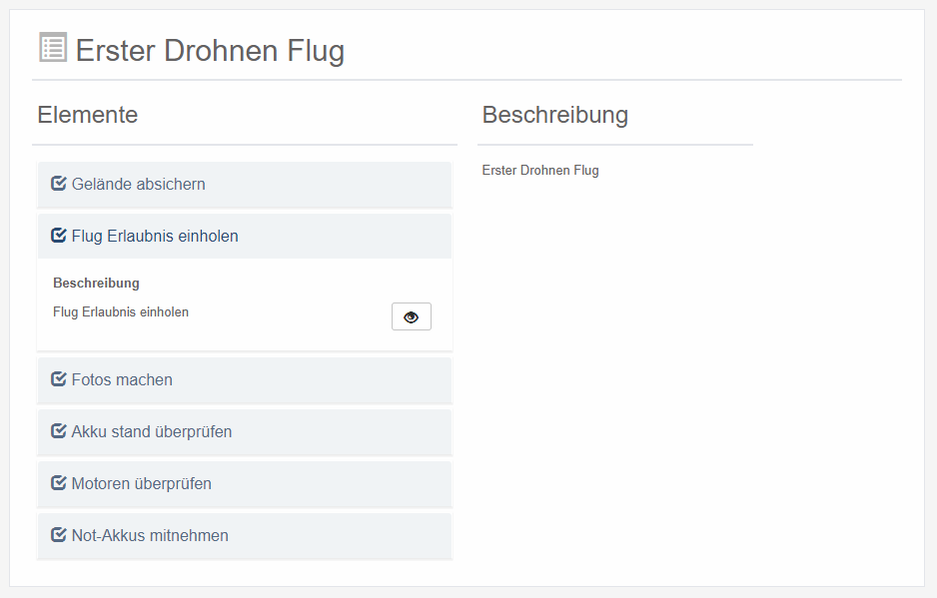
Checklisten

Slide 13
Design Choices
Unsere Design Entscheidungen
Flüge
Flüge anlegen und bearbeiten
Drohnen+Akkus
Bestand verwaltung
Checklisten
Checklisten Erstellung
User Verwaltung
Für Admins

Slide 14
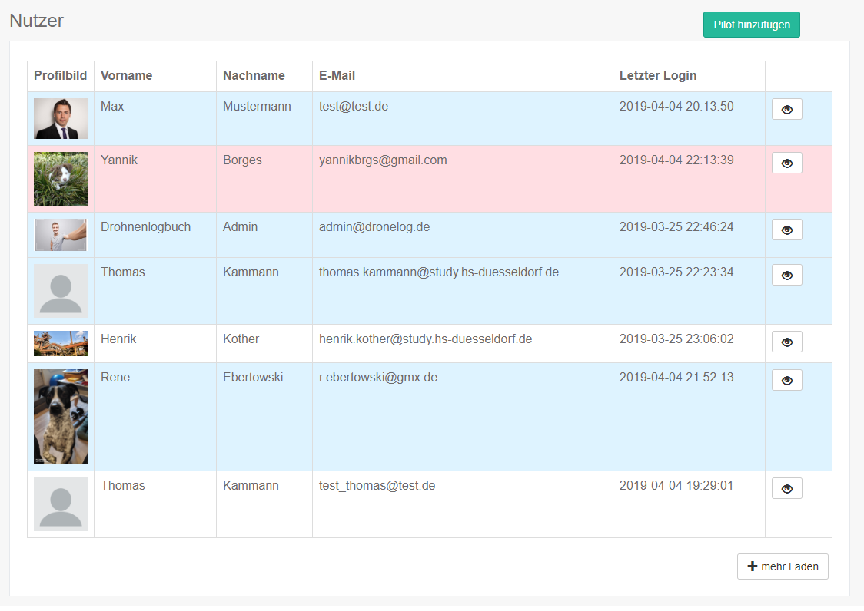
User Verwaltung
Hier erhält man eine Übersicht über alle User im System. Durch die farbliche Markierung erhält man einen Überblick über die Rollen und Aktivität.

Slide 15
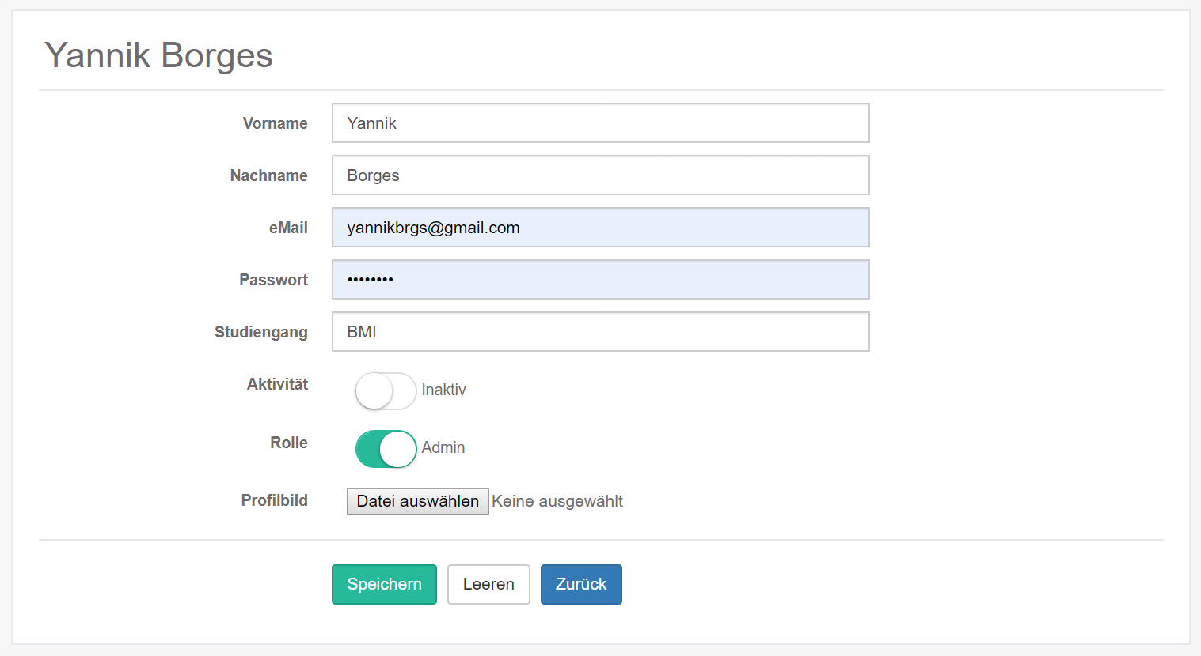
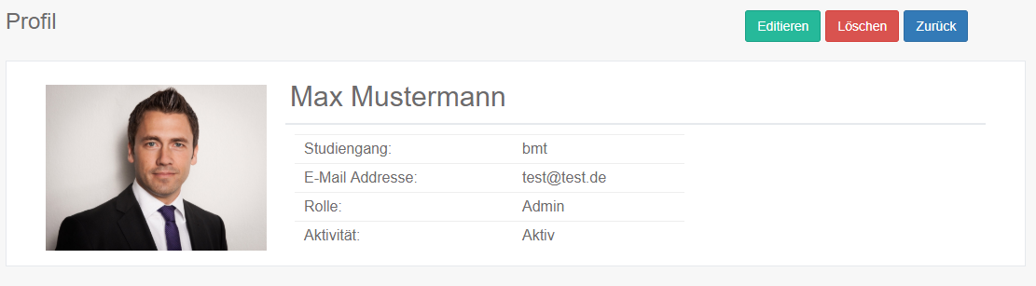
User Ansichten
Hier können Admins User und Profile verwalten

Slide 16
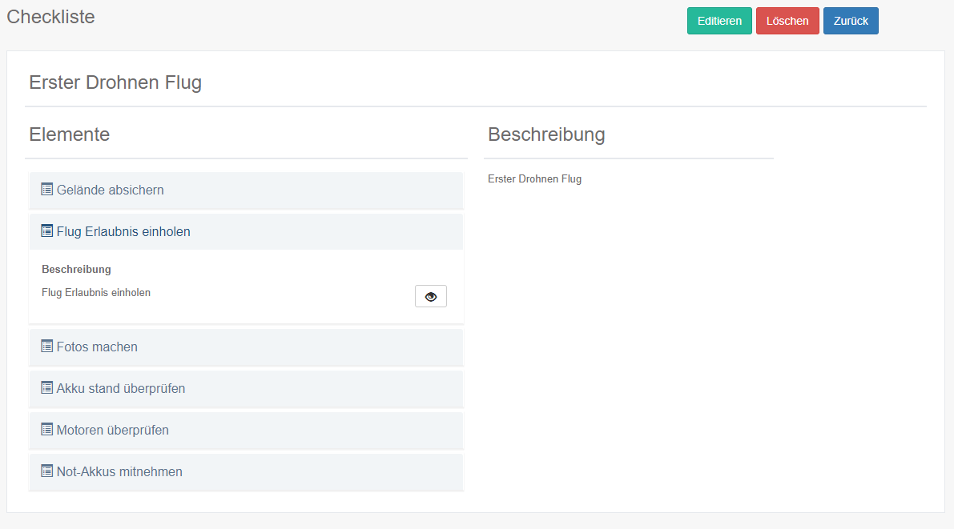
WORK
Ansichts Seiten

Slide 17
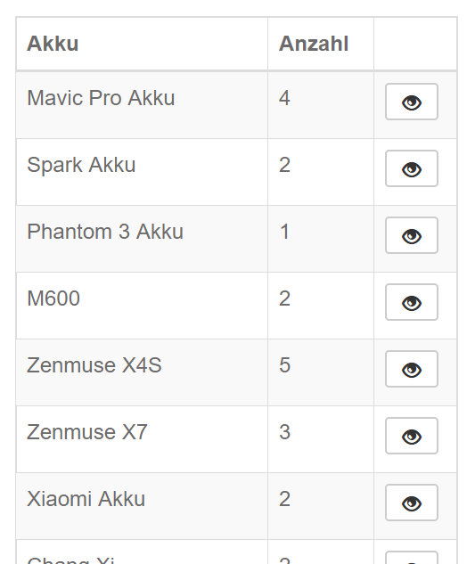
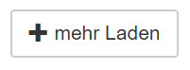
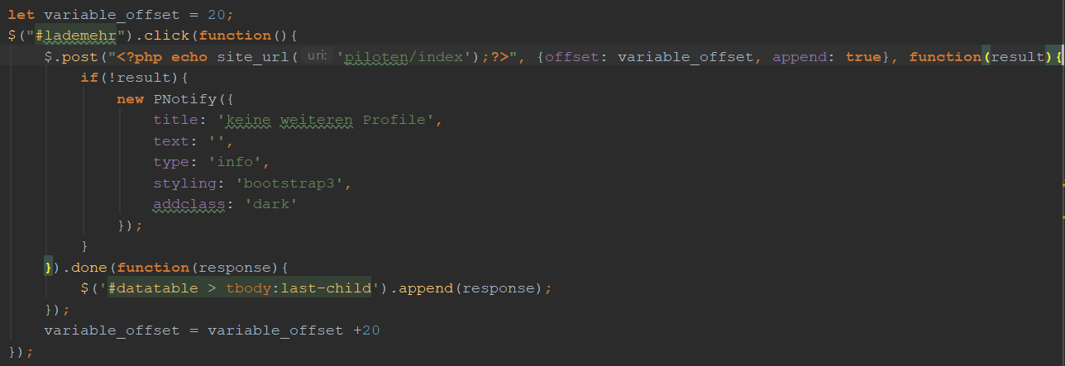
Problem
Lösung
Möglicherweise große Datenmengen
Daten begrenzen
max 20 Datensätze
Button Drücken um 20 weitere Datensätze zu laden

Slide 18
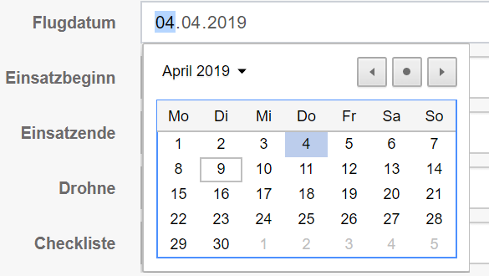
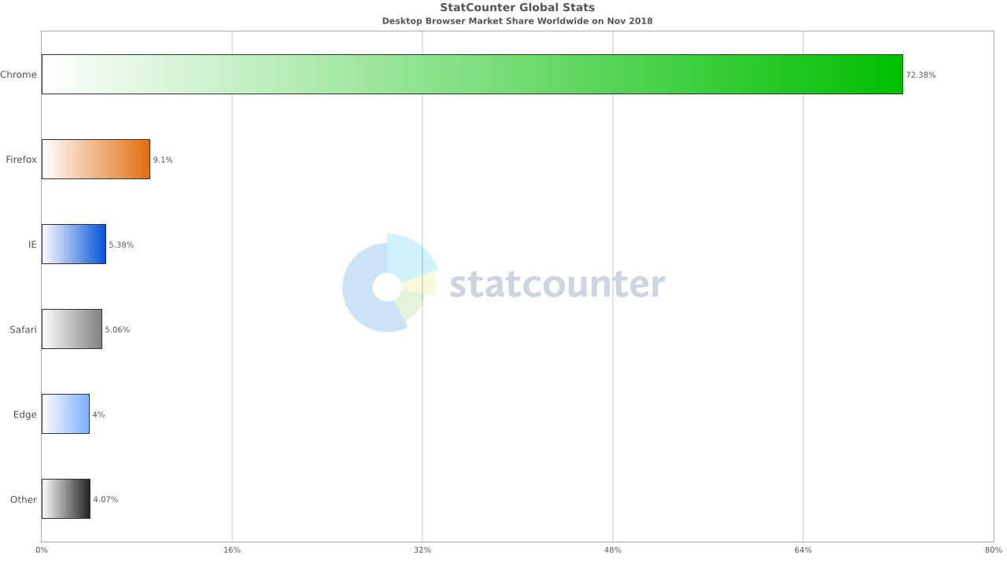
Problem
Safari und IE unterstützen keinen DatePicker
Mind. 80% der Desktop Browser werden unterstützt

